Slide 1

Преимущества контейнеризации: сравнение с виртуализацией и причина её популярности в наши дни.
Notes:
Если вы видите этот текст, то я перепутал экран для зума

Slide 2

Поговорим сегодня о
Виртуализации
Ее происхождение
Типы виртуализации
Что такое гипервизор?
Контейнеризация
Что это?
Что такое Docker?
Как он работает?
Что такое OCI
Какие есть еще представители данной технологии
Непосредственное сравнение
В чем преимущество и недостатки контейнеризации и виртуализации?
Сравнение
Презентация ^
Notes:
QR в конце

Slide 3

Виртуализация

Slide 4

Виртуализация: ее происхождение
Notes:
На заре развития компьютеры были очень дорогим и штучным инструментом, позволить который могли себе только наиболее крупные институты и предприятия. Использовался процесс пакетной обработки, программисты использовали перфораторы перфокарт или перфолент. Это были недорогие устройства, позволившие создавать программы в режиме «офлайн». После набора программы её передавали операторам машины, которые занимались планированием времени её запуска.
Воображайте, насколько это приятный экспириенс, если в ручную в БЭВМ порой былы долго вводить программу
Важные программы запускались в первую очередь, менее важные — после выполнения всех остальных. Когда программа, наконец, выполнялась, результат её работы обычно в распечатанном виде возвращался программисту. Весь процесс мог занимать много времени, в течение которого программист вообще не видел компьютера.
// не говори этогоАльтернатива в виде того, чтобы пользовить пользователю управлять пк напрямую была , как правило, слишком дорога, чтобы ее вообще возможно было рассматривать.

Slide 5
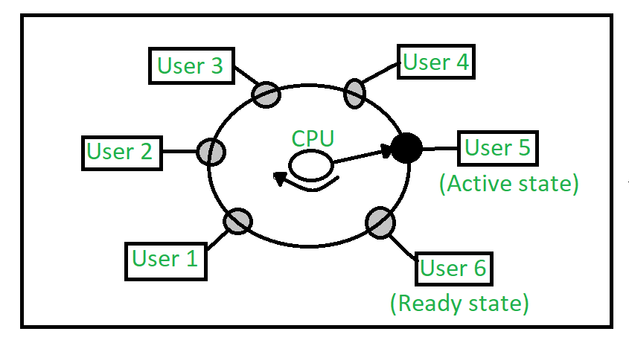
Time-sharing operating system
Notes:
В начале 1960-х годов зародилась концепция разделения времени (time-sharing) – распределение вычислительных ресурсов между несколькими пользователями: пока один вводит данные, машина занимается расчетами других. Первые проекты с поддержкой данной концепции – Compatible Time-Sharing System (CTSS), Project MAC и предшественница ОС семейства Unix Multics – стали настоящим прорывом, однако они были небезопасными, сложными и, как следствие, не слишком стабильными.
У каждого пользователя есть по крайней мере одна отдельная программа в памяти. Программа загружается в память и выполняется, она выполняет короткий промежуток времени либо до завершения, либо для завершения ввода-вывода. Этот короткий промежуток времени, в течение которого пользователь привлекает внимание центрального процессора , известен как временной интервал, time slot или quantum. Обычно это составляет порядка 10-100 миллисекунд.
Подобные системы были сильно сложнее, чем ее конкуренты(многопрограммируемые опреационные системы)
Фернандо Хоссе Корбато, которого еще прозвали как человек, разделивший время вместе со своей командой создали достаточно революционную в свое время Multics, о которой упоминалось ранее, но опять же из-за своей ненадежности и “тяжелых конкурентов” в лице компании IBM она не сыскала коммерческой популярности
Проект просуществовал вплоть до середины 1970-х годов. Коммерческого успеха ОС не снискала: сравнительно небольшой рынок, железная политика IBM в отношении собственных мейнфреймов и масса других факторов не позволили Multics обрести популярность.
//не говорим Для достижения хорошего времени отклика заданиям, возможно, придется выполнять замену диска из основной памяти, которая теперь служит резервным хранилищем для основной памяти. Распространенным методом достижения этой цели является виртуальная память, техника, позволяющая выполнять задания, которые могут быть не полностью загружены в память.

Slide 6
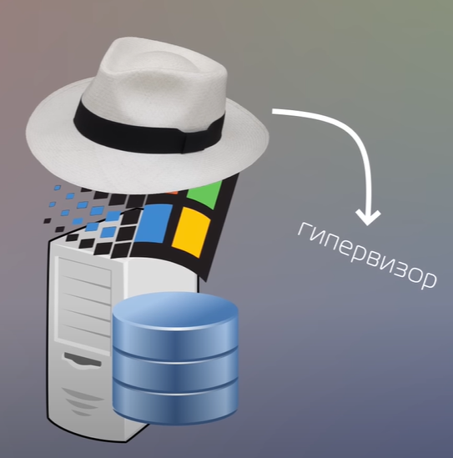
Типы виртуализации сегодня
Аппаратная виртуализация
Microsoft Hyper-V
Intel Virtualization Technology (Intel VT) и AMD Virtualization (AMD-V)
Виртуализация рабочих столов
Microsoft Remote Desktop Services (RDS)
Amazon WorkSpaces
Notes:
Безусловно существует достаточное количество видов виртуализации, но сейчас выделю именно эти два
//p.s. Виртуал бокс является программной виртуализацией, как и эмуляторы psp :D
Аппаратная виртуализация – виртуализация с поддержкой специальной процессорной архитектурной, которая позволяет изолировать визуальные компьютеры с помощью гипервизором.
//если спросят На практике на виртуальных машинах могут использпрограммной имитации ресурсов(процессора, памяти, сети диска и др) физического сервера. Физический сервер называют хостом, виртуальные компьютеры –виртуальные машины(иногда называют их гостями). Программное обеспечение называют оваться разные ОС для разных целей – например, Windows Server под контроллер домена Active Directory и Debian под веб-сервер NGINX.
---
Виртуализация рабочих столов:
Виртуализация рабочих столов - это технология, которая позволяет запускать операционные системы и приложения на удаленных серверах, а не на конкретных компьютерах.
Позволяет отделить логический рабочий стол (набор пользовательских программ, работающий под ОС) от физической инфраструктуры (например, персональных компьютеров). Одной из наиболее распространенных форм виртуализации рабочих столов является VDI (Virtual Desktop Infrastructure) – инфраструктура виртуальных рабочих столов. Каждый пользователь VDI имеет программную имитацию ОС с необходимым набором программ на физическом сервере под управлением гипервизора и может подключаться к ней по сети. На практике VDI может использоваться для работы большого количества сотрудников на «удаленке» для того, чтобы не закупать им отдельные рабочии станции и управлять инфраструктурой централизованно.
//НЕ ГОВОРИ ЭТИ ПУНКТЫ
1. Microsoft Remote Desktop Services (RDS): RDS позволяет предоставлять виртуальные рабочие столы и приложения пользователям на основе Windows Server. Пользователи могут подключаться к удаленным рабочим столам через клиент Remote Desktop
2. Amazon WorkSpaces: Это облачная служба виртуализации рабочих столов от Amazon Web Services (AWS). Она позволяет быстро развертывать виртуальные рабочие столы в облаке и предоставлять доступ к ним из любого устройства.
---
//todo так мб чтобы не смущать, выпилим это?
Про виртуализацию на уровне ОС мы поговорим чутка позже, ибо сегодня мы будем немного сравнивать машину и колесо.

Slide 7
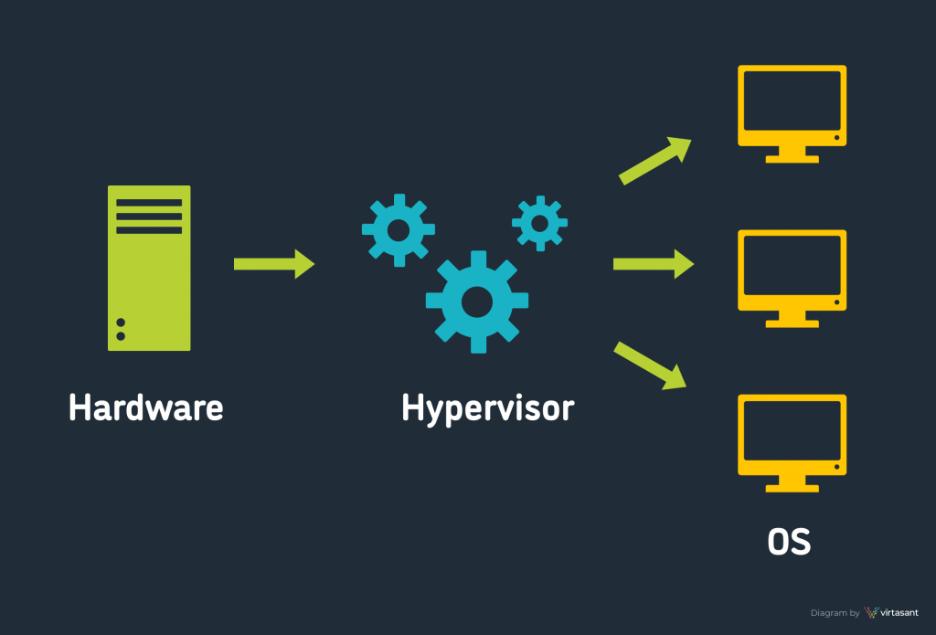
Прежде чем продолжим Что такое гипервизор?
Гипервизор - программа или аппаратная схема, обеспечивающая или позволяющая одновременное, параллельное выполнение нескольких операционных систем на одном и том же хост-компьютере. Гипервизор также обеспечивает изоляцию операционных систем друг от друга, защиту и безопасность, разделение ресурсов между различными запущенными ОС и управление ресурсами.
Notes:
Выше упомянулось дважды слово гипервизор и тут либо все всё знают, либо стесняются спросить, что это такое
Стоит для себя первоначально задать вопрос: Каким же образом операционные системы распределяли ресурсы сервера между собой?
Гипервизор — это программное обеспечение, объединяющее физическое оборудование и виртуальное "оборудование" виртуальной машины. Как регулировщик возле школы помогает учащимся переходить через оживленный перекресток, так и гипервизор обеспечивает эффективное выделение необходимых ресурсов физического сервера каждой виртуальной машине.
Гипервизоры делятся на три основных типа, а именно 1) первый(native,bare-metal) 2) Гипервизоры второго типа (hosted) 3) Гибридный

Slide 8
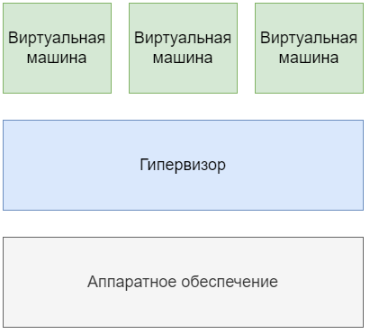
Гипервизор первого типа
Notes:
Гипервизор первого типа(native,bare-metal) выполняется как контрольная программа непосредственно на аппаратной части компьютера и не требует ОС общего назначения. В данной архитектуре гипервизор управляет распределением вычислительных ресурсов и сам контролирует все обращения виртуальных машин к устройствам.
Гипервизоры первого типа показывают высокое быстродействие, однако обладают очевидным недостатком – необходимость поддерживать драйверы устройств приводит к сужению списка совместимого аппаратного обеспечения.

Slide 9
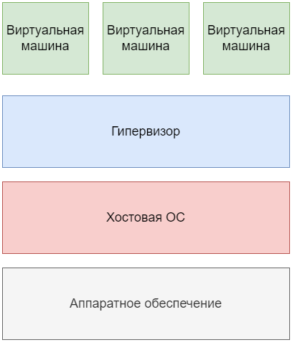
Гипервизор второго типа
Notes:
Гипервизор второго типа(hosted)
Гипервизор второго типа выполняется поверх хостовой операционной системы (как правило Linux). Он управляет гостевыми операционными системами, в то время как эмуляцией и управлением физическими ресурсами занимается хостовая ОС.
Гипервизоры второго типа показывают меньшее относительно гипервизоров первого типа быстродействие и реже используются в промышленной эксплуатации, однако отлично подходят для задач обучения и разработки ПО.
Oracle VM VirtualBox, VMWare Workstation;
KVM (Proxmox VE) – может быть также отнесен к первому типу

Slide 10
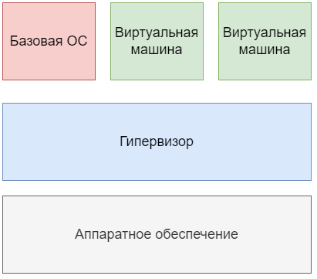
Гипервизор третьего типа
Notes:
Гипервизор третьего типа(гибридный)
Cхож с предыдущим, но работу с вводом выводом устройств, а также драйверами возлагается на операционную систему.
Гибридный гипервизор сочетает в себе характеристики гипервизоров первого и второго типов – он выполняется поверх специализированной сервисной (или базовой) операционной системы. Сервисная ОС называется родительским разделом или доменом (parent partition в терминологии Hyper-V или domain dom0 в терминологии Xen). После установки гипервизора ядро ОС переходит в режим поддержки виртуализации и передает управление ресурсами процессора и памяти гипервизору. При этом родительский раздел берет на себя функцию обработки обращений к драйверам устройств и операциям ввода-вывода.
Данный подход удобен с точки зрения совместимости с оборудованием: не требуется добавлять в гипервизор драйверы устройств (расширяется список совместимого аппаратного обеспечения). Также гипервизор освобождается от задачи обработки вызовов к драйверам устройств – эти вызовы обрабатывает сервисная ОС.
--- Гибридный гипервизор состоит из двух частей: из тонкого гипервизора, контролирующего процессор и память, а также специальной служебной ОС, работающей под его управлением в кольце пониженного уровня. Через служебную ОС гостевые ОС получают доступ к физическому оборудованию.
Примеры: Microsoft Virtual Server^{[en]}, Sun Logical Domains, Xen, Citrix XenServer, Microsoft Hyper-V, VMware Workstation, OVirt.

Slide 11



Все для счастья есть, так зачем нам что-либо еще?
Notes:
Вспомним третью лабораторную работу из нашего курса по языкам программирования, которая работала только на Линуксе. Виртуалки вполне позволяют ее выполнять находясь на другой оси, но что же будет, если нам нужно одновременно работать с несколькими подобными программами, заточенных не только под линукс, а например еще под мак , винду и еще что-нибудь?А если надо будет запустить еще пару копий?
Под каждое такое добро запускать виртуалку будет мягко говоря нерационально, особенно в контексте популярной тенденции в наши дни – микросервисной архитектуры.
Здесь нам на помощь приходит та самая технология контейнеризации

Slide 12
Контейнеризация

Slide 13
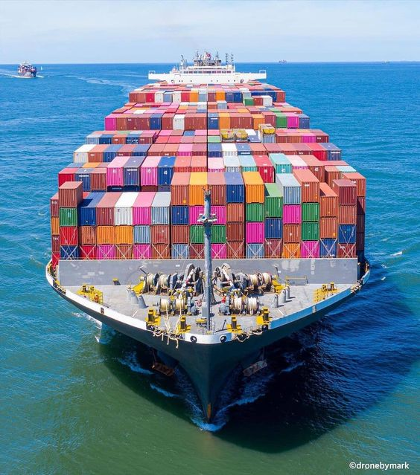
Контейнеризация: что это?
Контейнеризация — это форма виртуализации операционной системы, которая предлагает изоляцию приложений в пользовательских пространствах (контейнерах).
Notes:
Строго говоря, мы сейчас будем сравнивать машину с колесом, потому что контейнеризация это один из видов виртуализации, но с достаточно внушительными отличиями по сравнению с другими типами и именно о них мы сейчас поговорим
Контейнеризация — это упаковка программного кода с библиотеками операционной системы и всеми зависимостями, которые необходимы для выполнения кода. В результате создается единый легкий исполняемый файл, который стабильно работает на любой инфраструктуре. Контейнеры отличаются более высокой портативностью и ресурсоэффективностью по сравнению с виртуальными машинами. Они фактически стали вычислительными единицами современных нативных облачных приложений.

Slide 14
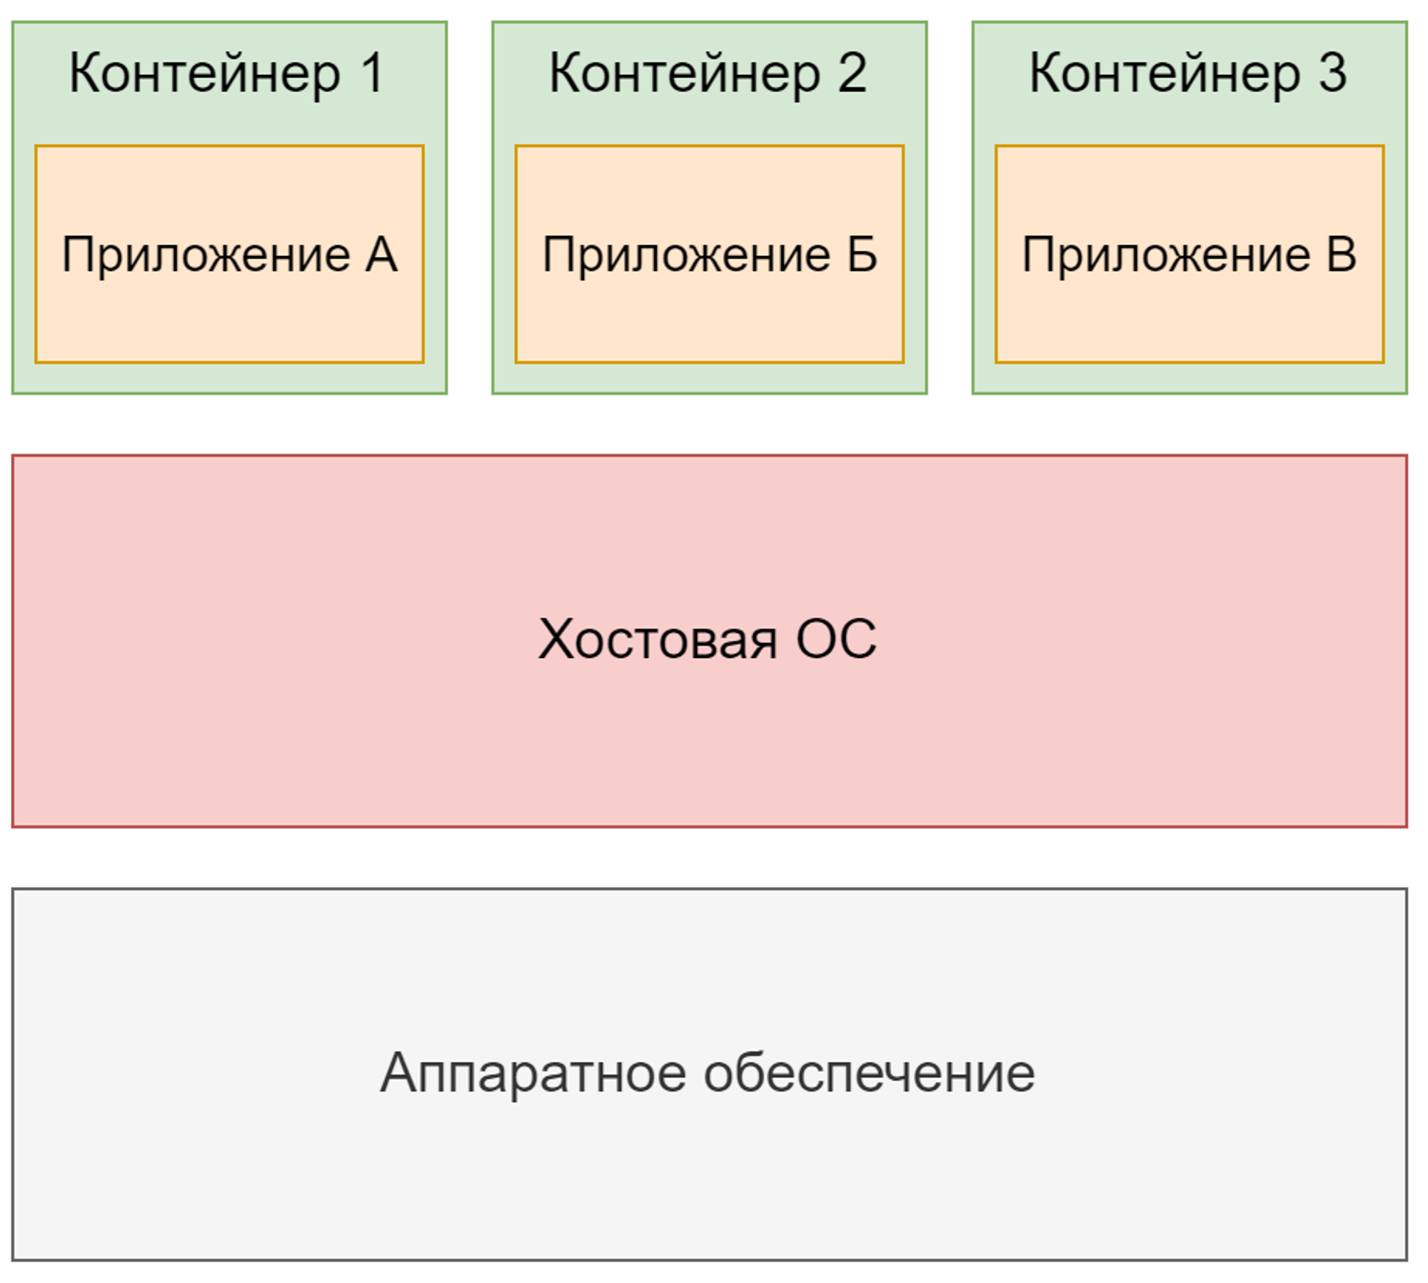
Как это все происходит?
Notes:
Механизмы изоляции контейнеров
Изоляция процессов в контейнерах осуществляется благодаря двум механизмам ядра Linux – пространствам имен (namespaces) и контрольным группам (cgroups).
Пространства имен гарантируют, что процесс будет работать с собственным представлением системы.
//про пространства не надо -> дальше к группам
файловая система (mount, mnt) – изолирует файловую систему
UTS (UNIX Time-Sharing, uts) – изолирует хостнейм и доменное имя
идентификатор процессов (process identifier, pid) – изолирует процессы
сеть (network, net) – изолирует сетевые интерфейсы
межпроцессное взаимодействие (ipc) – изолирует конкурирующее взаимодействие процессами
пользовательские идентификаторы (user) – изолирует ID пользователей и групп
Процесс принадлежит не одному пространству имен, а одному пространству имен каждого типа.
Контрольные группы гарантируют, что процесс не будет конкурировать за ресурсы, зарезервированные за другими процессами. Они ограничивают (контролируют) объем ресурсов, который процесс может потреблять – ЦПУ, ОЗУ, пропускную способность сети и др.

Slide 15
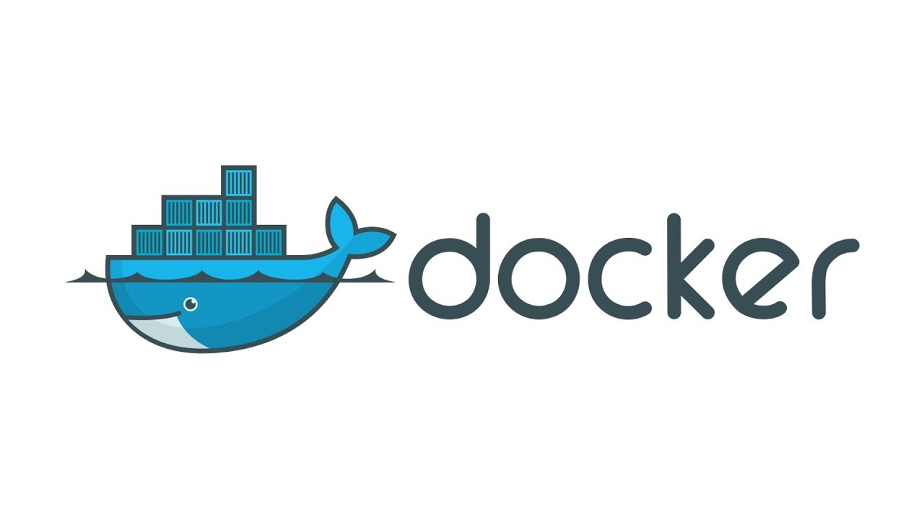
Что в этом всем Docker?
Docker — программное обеспечение для автоматизации развёртывания и управления приложениями в средах с поддержкой контейнеризации
Notes:
Строго говоря, докер это самый яркий пример ПО для контейнеризации из всех.

Slide 16


И как он работает?
FROM ubuntu:latest LABEL authors="Jaba" RUN apt-get update RUN apt-get -y install nginx EXPOSE 80/tcp CMD ["/usr/sbin/nginx","-g","daemon off;"]
Dockerfile
Image
Container
docker build -t myapp./ docker run -d -p 80:80 myapp
Notes:
Говоря о Docker-е необходимо понимать о трех важных состовлящих, а именно о Докер файле, обарзе, и контейнере
Взаимодействие между ними следующее:
Из докер файла собирается образ, а из образа запускается контейнер
Наша начальная точка, она же докер файл является по сути набором инструкций, который указывает, что должно быть в образе.
Образ уже готовая к запуску приложение(исходный код+библиотеки+зависимости+другие файлы, которые могут понадобиться в процессе) и уже из этого образа мы запускаем наш контейнер(само приложение)
Если нет особой необходимости в какой-то сложной конфигурации, то можно стянуть образ Docker Registry(например Docker Hub)и ту же программу можно будет описать как docker pull nginx и; docker run
Но вернемся к нашей начальной проблеме и всплывет логичный вопрос, как нам запустить сразу несколько контейнеров? Ответ просто Docker Compose

Slide 17
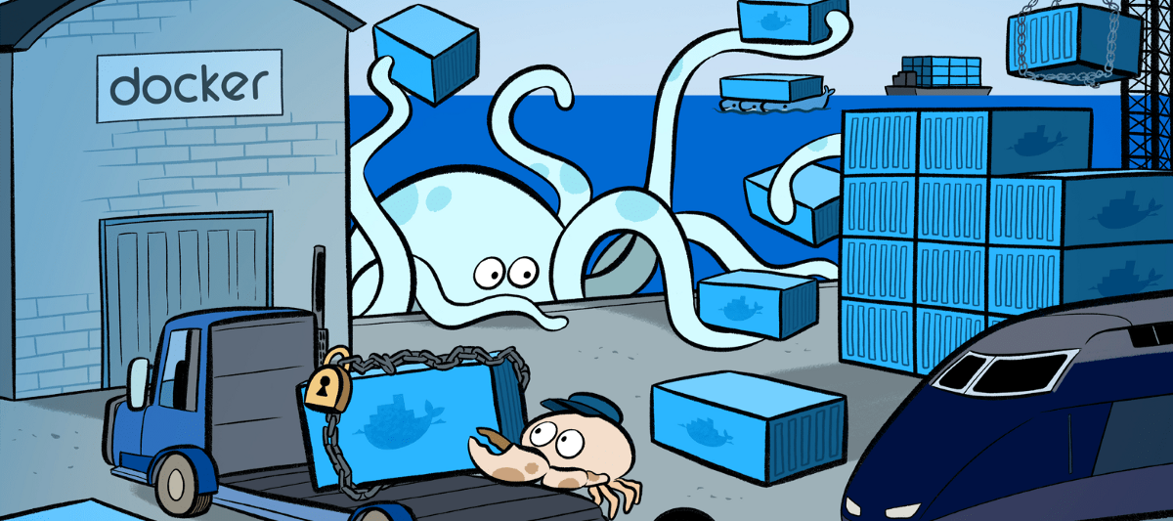
Docker compose
Docker Compose — это инструментальное средство, входящее в состав Docker. Оно предназначено для решения задач, связанных с развёртыванием проектов.
Notes:
Но вернемся к нашей начальной проблеме и всплывет логичный вопрос, как нам запустить сразу несколько контейнеров? Ответ прост - Docker Compose
С его помощью мы можем упростить развертывание приложения состоящего из нескольких контейнеров, используя всего один файл -> docker-compose.yml

Slide 18
Небольшой пример Docker Compose
version: '3.8' services: nginx: image: nginx:latest ports: - "80:80" volumes: - ./nginx.conf:/etc/nginx/nginx.conf depends_on: - mysql mysql: image: mysql:latest environment: MYSQL_ROOT_PASSWORD: example MYSQL_DATABASE: mydatabase MYSQL_USER: myuser MYSQL_PASSWORD: mypassword volumes: - mysql_data:/var/lib/mysql volumes: mysql_data:
Notes:
вот пример простого docker-compose.yml, который запускает два контейнера - один для веб-сервера Nginx и другой для базы данных MySQL:
Строка version: '3.8' указывает на версию синтаксиса Docker Compose, используемую в данном файле. Это определяет, какие функции и параметры могут быть использованы в файле docker-compose.yml.
В этом примере:
Мы определили два сервиса: nginx и mysql.
Для сервиса nginx мы указали образ nginx:latest, пробросили порт 80 из контейнера на хост и подключили к контейнеру настроенный файл конфигурации Nginx (nginx.conf), который лежит в том же каталоге, что и docker-compose.yml. Также мы указали зависимость от сервиса mysql.
Для сервиса mysql мы использовали образ mysql:latest, задали несколько переменных окружения для настройки базы данных (пароль для root, имя базы данных, пользователь и его пароль) и создали том mysql_data для сохранения данных MySQL.
Чтобы использовать этот файл, сохраните его как docker-compose.yml в вашем рабочем каталоге и выполните docker-compose up для запуска контейнеров.
Но вот все хорошо, но подобных контейнеров может быть очень много, тогда как же за ними следить, да так, чтобы это было все еще эффективно? Для этого есть так называемая контейнерная оркестрация

Slide 19
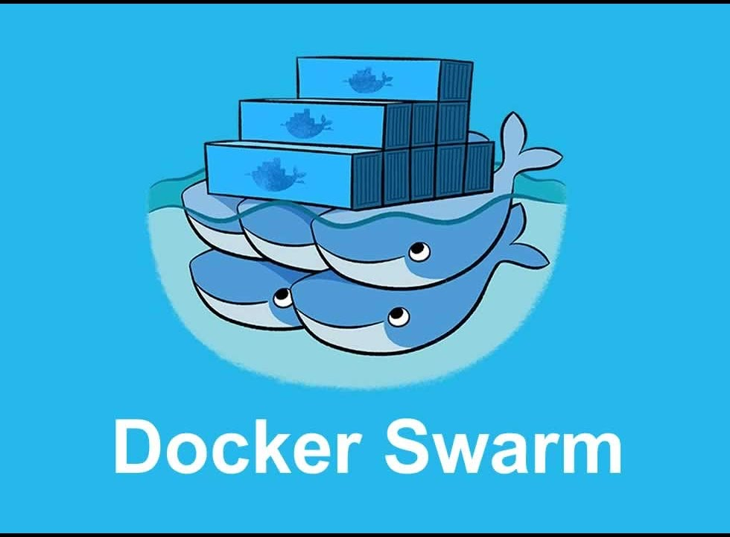


Контейнерная оркестрация
Notes:
Контейнерная оркестрация - это процесс управления и координирования развертывания контейнеризованных приложений в распределенной среде. Когда приложение состоит из нескольких контейнеров, работающих вместе для предоставления полной функциональности, контейнерная оркестрация обеспечивает управление этими контейнерами, их масштабирование, мониторинг, балансировку нагрузки и обеспечивает отказоустойчивость.
Основные задачи контейнерной оркестрации включают:
Управление жизненным циклом контейнеров: Создание, запуск, остановка и удаление контейнеров.
Масштабирование: Динамическое изменение количества экземпляров контейнеров в зависимости от нагрузки на приложение.
Распределение нагрузки: Распределение запросов между экземплярами контейнеров для обеспечения эффективного использования ресурсов и устойчивости к отказам.
Отказоустойчивость: Обнаружение и автоматическое восстановление от сбоев в контейнерах или узлах.
Мониторинг и журналирование: Сбор, анализ и визуализация данных о состоянии и работе контейнеров и приложений.
Строго говоря, у докера есть свой встроенный Docker Swarm для всего этого, но(щелк сделай) большинству полюбилось сочетание именно докера с Кубернейтом, о котором был замечательный доклад на прошлой паре от Артура.
У кубернейта есть различные преимущества, но в частности он умеет работать не только с докером. А какие же у докера конкуренты
Строго говоря, большинство программ для контейнеризации сильно схожи друг другу, так как они соответствуют стандарту OCI
Что это такое спросите вы меня?
---Комбинация Docker и Kubernetes стала популярнее, чем Docker Swarm по нескольким причинам:
Масштабируемость и управление: Kubernetes предоставляет более мощные средства для управления контейнерами и их развертыванием на кластерах. Он предлагает более гибкие и расширяемые инструменты для автоматизации развертывания и масштабирования приложений.
Экосистема и сообщество: Kubernetes имеет широкую и активную экосистему, поддерживаемую крупными компаниями, такими как Google, Microsoft, и Red Hat. Это означает наличие обширной базы знаний, инструментов и ресурсов для разработчиков и администраторов.
Гибкость и возможности: Kubernetes предоставляет богатый набор возможностей для управления контейнеризированными приложениями, включая автоматическое масштабирование, самовосстановление, обновление приложений без простоев и т. д. Это делает его привлекательным для различных случаев использования и требований.
Поддержка стандартов: Kubernetes в большей степени соответствует открытым стандартам и спецификациям, что делает его более привлекательным для организаций, стремящихся к совместимости и переносимости приложений между облаками и инфраструктурными провайдерами.
В целом, Kubernetes предоставляет более расширенные и гибкие средства для управления контейнерами и их оркестрацией, что делает его предпочтительным выбором для многих организаций по сравнению с Docker Swarm.

Slide 20
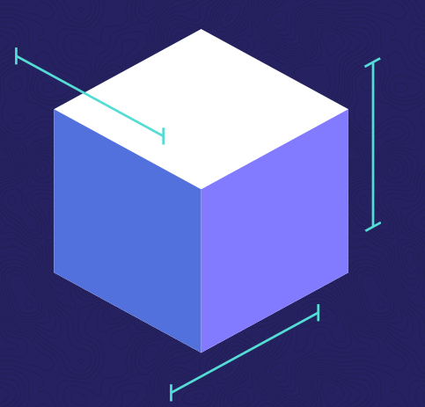

стандарт OCI(Open container initiative)
Notes:
В 2015 году появился стандарт OCI(open container initiative), созданная компанией Docker и другими лидерами этой отрасли, благодаря которому появилось возможность использовать не только Docker, но и другие альтернативы, получая при этом те же benifit-ы, что и при использовании докера.

Slide 21
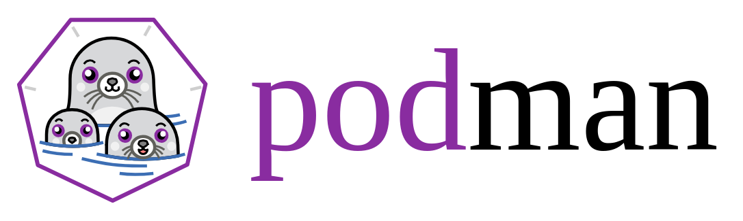

Другие представители данной технологии
Notes:
1. Podman - это инструмент командной строки для управления контейнерами в Linux-среде. Он предоставляет альтернативу Docker, позволяя пользователям создавать, запускать и управлять контейнерами без необходимости использовать демон Docker.
Основное отличие между Podman и Docker заключается в том, что Podman не требует наличия демона (например, dockerd), что делает его более легковесным и безопасным в использовании. В отличие от Docker, где клиентские команды общаются с демоном через сокет Unix или удаленное API, Podman запускает и управляет контейнерами непосредственно из командной строки, обеспечивая изоляцию процессов и безопасность.
2. LXC (Linux Containers) - это технология виртуализации на уровне операционной системы для Linux. Она позволяет создавать и управлять изолированными средами, называемыми контейнерами, на одном физическом или виртуальном хосте Linux.
Основные особенности LXC:
Изоляция ресурсов: LXC использует механизмы ядра Linux, такие как cgroups и namespaces, для обеспечения изоляции ресурсов между контейнерами. Это позволяет каждому контейнеру иметь свои собственные файловые системы, сетевые пространства имен, процессы и т. д.
Эффективное использование ресурсов: Контейнеры LXC делят ядро и ядрыне пространства, что позволяет им быть более легковесными по сравнению с традиционными виртуальными машинами. Они используют меньше ресурсов и обладают меньшей накладной, чем полноценные виртуальные машины.
Управление через командную строку: LXC обычно управляется с помощью командной строки. Существуют инструменты для создания, запуска, остановки и удаления контейнеров, а также для управления сетевыми настройками и другими аспектами контейнеров.
Поддержка шаблонов: LXC поддерживает использование шаблонов для создания контейнеров с предустановленными ОС и приложениями.
Совместимость с другими технологиями: LXC может быть использован в комбинации с другими технологиями виртуализации и оркестрации, такими как Docker, Kubernetes и OpenStack.
В целом, LXC представляет собой мощную и гибкую технологию контейнеризации для Linux, обеспечивая высокую степень изоляции и эффективное использование ресурсов. Он используется в различных сценариях, от разработки приложений до виртуализации серверов.
Да, LXC и LXD связаны, но это не одно и то же.
LXC (Linux Containers) - это технология виртуализации на уровне операционной системы для Linux, которая предоставляет средства для создания и управления контейнерами.
LXD - это высокоуровневый менеджер для LXC. Он представляет собой более удобный и простой способ управления контейнерами LXC через более удобный и современный интерфейс. LXD предоставляет набор инструментов для управления контейнерами, включая CLI (командную строку), REST API и веб-интерфейс.
Отличие буквы "d" в LXD отражает фокус на демоне (daemon). LXD представляет собой демон, который работает на хосте и управляет контейнерами, в то время как LXC больше связан с низкоуровневой технологией создания и управления контейнерами. LXD добавляет уровень абстракции и удобства, делая использование LXC более простым и удобным.
. LXC (Linux Containers) и LXD - это две разные технологии, но они связаны между собой. LXC представляет собой технологию контейнеризации на уровне операционной системы для Linux, которая предоставляет средства для создания и управления контейнерами. LXD, с другой стороны, является высокоуровневым менеджером для LXC. Он предоставляет удобный интерфейс и инструменты для управления контейнерами LXC через CLI, REST API и другие средства. Таким образом, LXD представляет собой удобную абстракцию над LXC, обеспечивая более простой и удобный способ управления контейнерами.
В контексте контейнеризации, менеджер контейнеров - это программное обеспечение, которое управляет жизненным циклом контейнеров, включая их создание, запуск, остановку, удаление и мониторинг. Этот инструмент предоставляет интерфейс для управления контейнерами, обеспечивая удобство в использовании и автоматизацию операций с контейнерами.
У Docker менеджер контейнеров называется Docker Engine. Docker Engine представляет собой клиент-серверное приложение, которое включает в себя демон (другое название - Dockerd), который запускается на хосте и управляет контейнерами, и клиентский интерфейс (например, Docker CLI), который позволяет пользователям взаимодействовать с демоном и управлять контейнерами с помощью командной строки или API.
Docker Engine предоставляет широкий набор функций для управления контейнерами, включая:
• Создание и удаление контейнеров.
• Запуск и остановка контейнеров.
• Управление образами контейнеров.
• Настройка сети и хранилища для контейнеров.
• Мониторинг и журналирование контейнеров.
В общем, Docker Engine является менеджером контейнеров для платформы Docker, обеспечивая удобное и мощное средство для управления контейнерами и их ресурсами

Slide 22
Преимущества контейнеризации
Портативность
Гибкость
Скорость
Защита от сбоев
Простата в управлении
Безопасность
Notes:
Портативность: Контейнер создает исполняемый пакет программного обеспечения, абстрагированный от операционной системы хоста (не привязанный к ней и не зависящий от нее), а значит, переносимый и способный единообразно и последовательно работать на любой платформе или в облаке.
Гибкость: движок Docker Engine для запуска контейнеров стал отраслевым стандартом для контейнеров с простыми инструментами разработчика и универсальным подходом к упаковке, который работает как на Linux, так и на Windows. В настоящее время контейнерная экосистема перешла на движки, управляемые Open Container Initiative (OCI)(https://habr.com/ru/companies/redhatrussia/articles/352052/ - нужно почитать это и про OCI).
Скорость: Контейнеры часто называют «легковесными», то есть они используют ядро операционной системы компьютера и не потребляют лишние ресурсы. Это не только повышает эффективность работы сервера, но и снижает затраты на лицензирование и ускоряет время запуска, поскольку нет необходимости загружать операционную систему.
Защита от сбоев: каждое контейнерное приложение изолировано и работает независимо от других. ОТказ одного контейнера не влияет на дальнейшую работу других. Команды разработчиков могут выявлять и устранять любые технические проблемы в одном контейнере, не допуская простоя других коннтейров.
Простата в управлении: Платформа оркестровки контейнеров позволяет автоматизировать установку, масштабирование и управление контейнерными рабочими нагрузками и сервисами. Эти платформы облегчают такие задачи управления, как масштабирование контейнерных приложений, развертывание новых версий приложений, мониторинг, логирование и отладка, а также другие функции. Kubernetes — пожалуй, самая популярная система оркестровки контейнеров — представляет собой технологию с открытым исходным кодом, которая изначально автоматизирует функции контейнеров Linux. Kubernetes работает со многими контейнерными движками, такими как Docker, а также с любыми контейнерными системами, которые соответствуют стандартам Open Container Initiative (OCI) для форматов образов контейнеров и рантайма.
Безопасность: Изоляция приложений в виде контейнеров предотвращает проникновение вредоносного кода в другие контейнеры или хост-систему. Кроме того, можно определить настройки безопасности, чтобы автоматически блокировать проникновение нежелательных компонентов в контейнеры или ограничить взаимодействие с ненужными ресурсами.

Slide 23
Недостатки контейнеризации
Ограниченный жизненный цикл. Постоянное хранение контейнеров возможно, однако для этого нужно использовать специальные инструменты (например, Data Volumes от Docker). В остальном же учитывайте, что с уничтожением контейнера пропадает и вся информация, которая связана с ним. Поэтому нужно заранее предусмотреть, куда будут копироваться данные.
Размер приложений. Контейнеры предназначены для работы на уровне микросервисов и отдельных компонентов приложений. Поэтому тяжеловесные контейнеры, содержащие, например, корпоративные продукты с полным функционалом, вызывают проблемы при развертывании и в работе.
Notes:
Ограниченный жизненный цикл. Постоянное хранение контейнеров возможно, однако для этого нужно использовать специальные инструменты (например, Data Volumes от Docker). В остальном же учитывайте, что с уничтожением контейнера пропадает и вся информация, которая связана с ним. Поэтому нужно заранее предусмотреть, куда будут копироваться данные.
Размер приложений. Контейнеры предназначены для работы на уровне микросервисов и отдельных компонентов приложений. Поэтому тяжеловесные контейнеры, содержащие, например, корпоративные продукты с полным функционалом, вызывают проблемы при развертывании и в работе.

Slide 24
Преимущества виртуализации
Надежная изоляция
Оптимизация ресурсов
Гибкость и балансировка нагрузки
Notes:
Надежная изоляция. За счет логической изоляции ВМ сбои и отказы одной ВМ не влияют на работоспособность других, расположенных на том же сервере. Кроме того, ВМ обеспечивают достаточный уровень сетевой безопасности: если заражена отдельная ВМ, изолированность каждой машины исключает заражение остальных.
Оптимизация ресурсов. На одном сервере можно развернуть несколько ВМ, что позволяет экономить на покупке дополнительных серверных мощностей. Это также облегчает формирование кластеров в ЦОД.
Гибкость и балансировка нагрузки. За счет того, что ВМ легко переносятся, нетрудно повысить производительность всего кластера и упростить их обслуживание. Также ВМ копируются с последующим восстановлением из копии. Кроме того, хотя разным ВМ требуются разные ОС, ядро может быть любым. Поэтому на одном сервере без проблем соседствуют ВМ на Linux, Windows, macOS.

Slide 25
Недостатки виртуализации
Потребление ресурсов
“Неповоротливость”
Проблемы лицензии
Notes:
Потребление ресурсов. Объемы ВМ достигают гигабайтов, при этом они нагружают процессорные мощности. Кроме того, есть ограничения на количество ВМ, запускаемых на одном сервере.
Неповоротливость. Время развертывания отдельной ВМ зависит от ее «тяжести», но главная проблема в том, что ВМ не слишком подходят для задач масштабирования. Поэтому использование ВМ для решения краткосрочных вычислительных задач не оправдывает себя.
Проблемы лицензии. Конечно, актуальность лицензирования несколько снизилась для российских разработчиков, тем не менее всё же нужно учитывать стоимость ОС и приложений при развертывании ВМ. А при разветвленной инфраструктуре эта стоимость может быть значительной.

Slide 26
Виртуализация vs. контейнеризация
Характеристика | Изоляция ресурсов | Скорость запуска | Изоляция приложений | Портабельность | Масштабируемость
Виртуализация | Полная изоляция, каждая ВМ имеет свои ресурсы | Значительно дольше, чем у контейнеризации | Полная изоляция, каждая ВМ имеет свою ОС | Менее портативны между различными средами | Менее гибкая масштабируемость
Контейнеризация | Изоляция на уровне пользовательского пространства, разделяют ресурсы хоста | Значительно выше, чем у виртуализации | Изоляция приложений друг от друга | Более портативны, могут быть легко перемещены | Более гибкая масштабируемость
Notes:
Изоляция и избыточность ресурсов:
Виртуализация: Виртуальные машины (ВМ) предоставляют полную виртуализацию ресурсов, включая процессор, память, диск и сеть. Каждая ВМ имеет свою собственную копию операционной системы, что обеспечивает полную изоляцию и избыточность ресурсов.
Контейнеризация: Контейнеры используют общее ядро операционной системы хоста и изолируют приложения на уровне пользовательского пространства. Они разделяют ядро и ресурсы хоста, что делает их более легковесными и обеспечивает более эффективное использование ресурсов.
Скорость развертывания и запуска:
Виртуализация: Виртуальные машины требуют запуска всей операционной системы, что может занять некоторое время. Они обычно запускаются в течение нескольких минут.
Контейнеризация: Контейнеры могут быть созданы и запущены в течение нескольких секунд, так как они используют общие ресурсы хоста и не требуют запуска всей операционной системы.
Портабельность и масштабируемость:
Виртуализация: Виртуальные машины обычно требуют гипервизора для работы и могут быть менее портативными между различными средами выполнения.
Контейнеризация: Контейнеры являются более портативными и могут быть легко перемещены между различными средами выполнения, такими как облачные провайдеры или локальные серверы. Они также обеспечивают более гибкую масштабируемость и легко масштабируются горизонтально.

Slide 27

Вопрос к экзамену
Какие основные преимущества имеют технологии контейнеризации в сравнении с технологиями виртуализации?

Slide 28
Обещанный дубляж QR кода

